Slide 1

ОАО "РЖД"
Обеспечение безопасного движения поездов при АБ

Slide 2
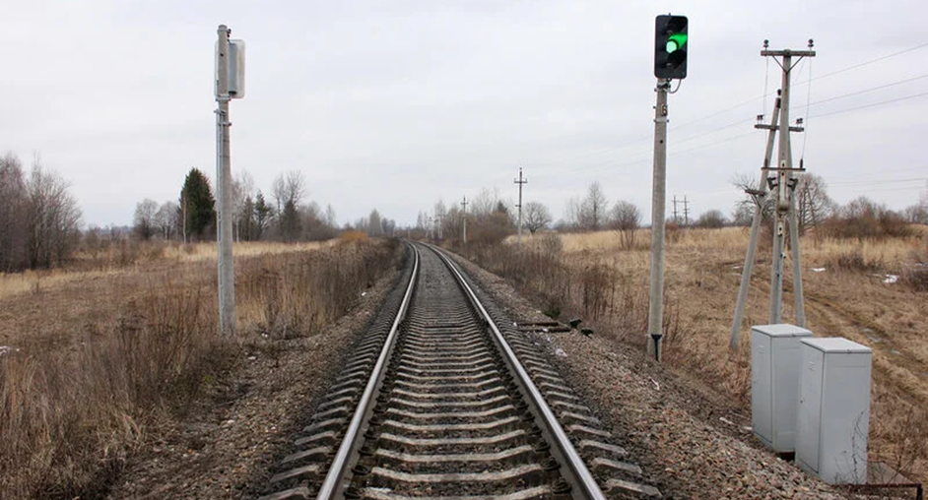
Обеспечение безопасного движения поездов при АБ
Курс лекций Глава 21 стр. 140-144
1. Неисправности, при которых действие АБ закрывается.
2. Действия ДСП при приеме и отправлении поездов.

Slide 3
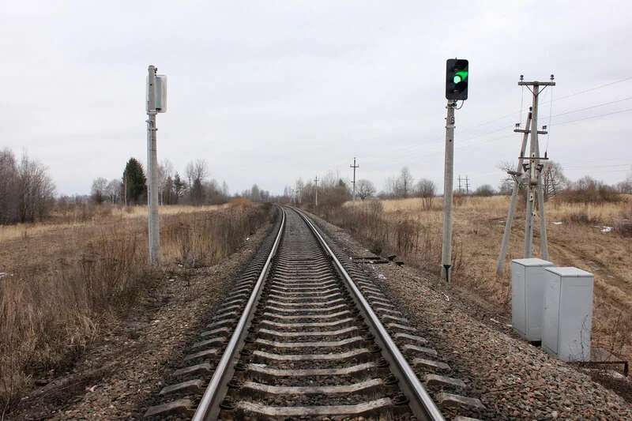
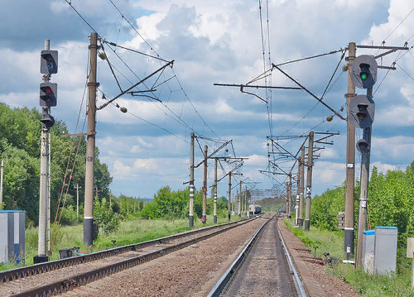
Обеспечение безопасного движения поездов при АБ
Автоматическая блокировка (АБ) – система интервального регулирования движением поездов, в которой межстанционный перегон делится на блок-участки, каждый из которых ограждается светофором, действующий в автоматическом режиме.
В зависимости от рода сигнального тока, питающего электрические рельсовые цепи, автоблокировка может быть постоянного и переменного тока.
В зависимости от числа направлений движения по перегону автоблокировка применяется: 1. Однопутная двухсторонняя.
2. Двухпутная односторонняя.
3. Двухпутная двухсторонняя.

Slide 4
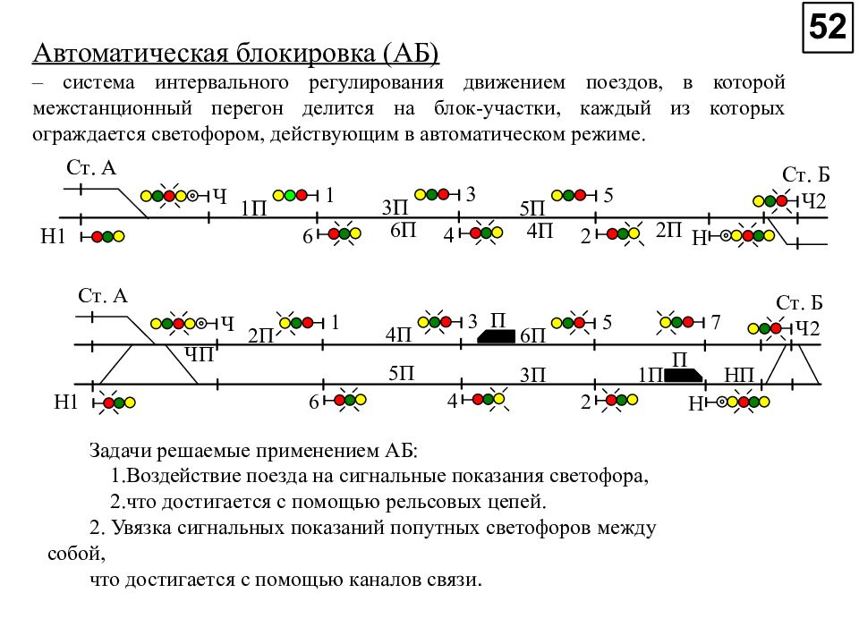
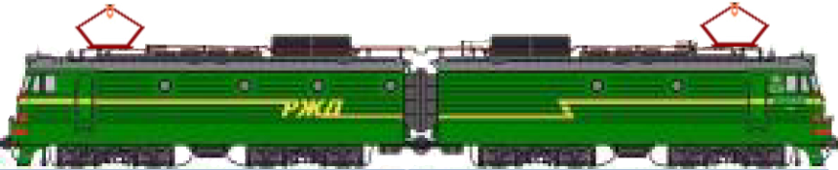

Обеспечение безопасного движения поездов при АБ
Однопутная двухсторонняя
Движение поездов на однопутных перегонах, оборудованных автоблокировкой для двустороннего движения, осуществляется в обоих направлениях.

Slide 5



Обеспечение безопасного движения поездов при АБ
Двухпутная односторонняя
На двухпутных перегонах, как с односторонней, так и с двусторонней автоблокировкой по каждому железнодорожному пути, движение четных поездов осуществляется по одному, нечетных — по другому главному железнодорожному пути, каждый из которых является правильным для поездов данного направления.
Для организации движение поездов по неправильному пути применяется АЛСН.

Slide 6
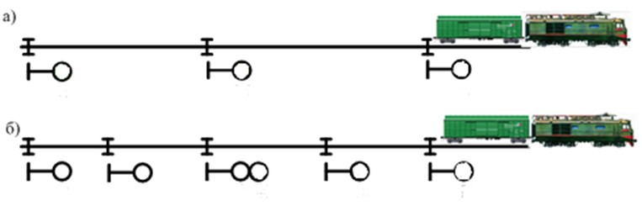
Обеспечение безопасного движения поездов при АБ
Двухпутная двухсторонняя
На двухпутных перегонах с двусторонней автоблокировкой, если каждый из железнодорожных путей не специализирован для пропуска поездов преимущественно одного направления, двустороннее движение по каждому железнодорожному пути осуществляется по правилам, установленным настоящей Инструкцией для однопутных перегонов.

Slide 7
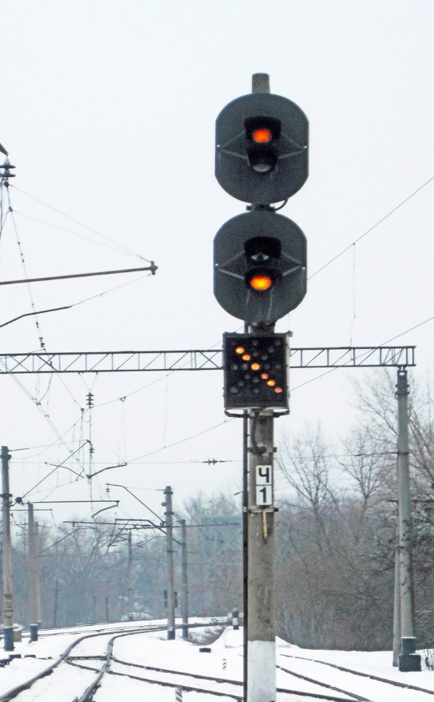
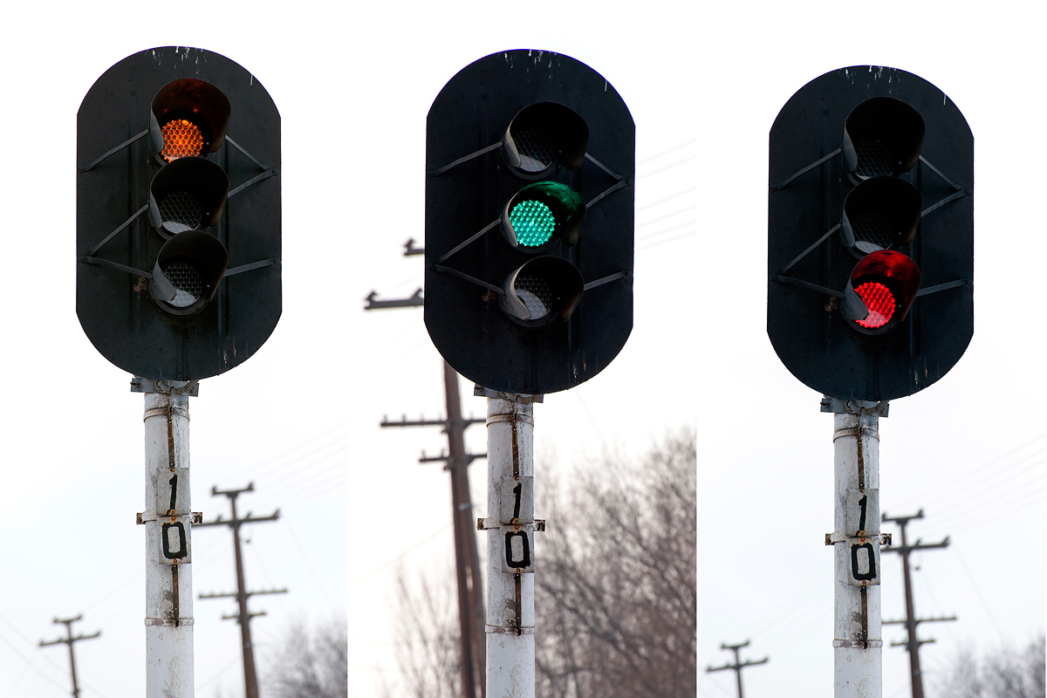
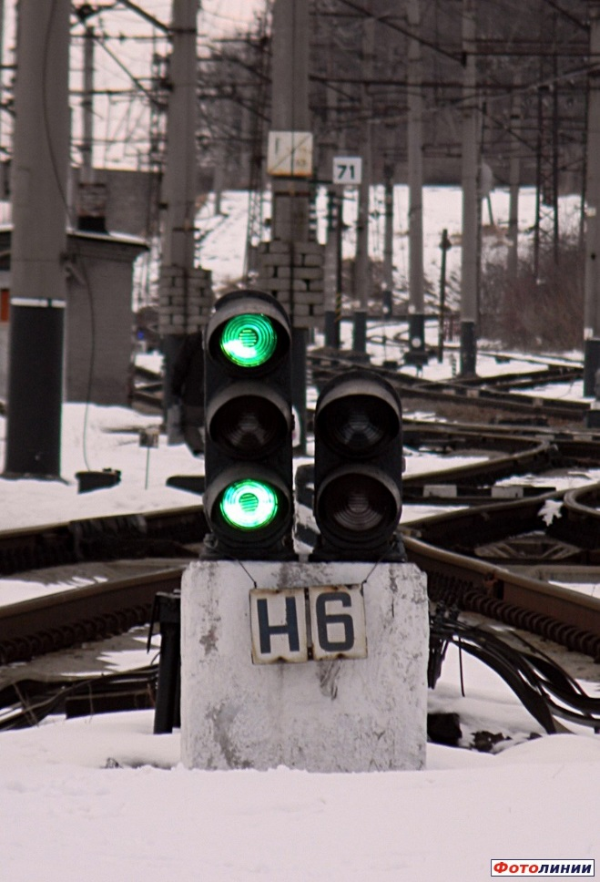
Обеспечение безопасного движения поездов при АБ
При автоблокировке разрешением на занятие поездом блок-участка служит разрешающее показание выходного или проходного светофора.

Slide 8

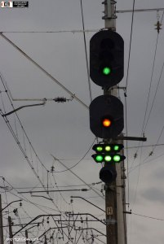
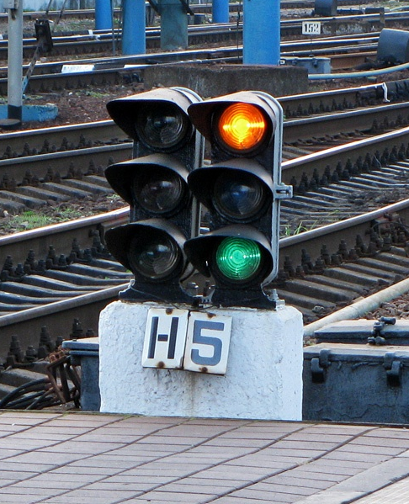
Обеспечение безопасного движения поездов при АБ
Перед приемом и отправлением поезда ДСП станции в установленном порядке ИДП готовит маршрут приема или отправления и открывает входной (выходной) светофор. При проходе поезда входной (выходной) светофор автоматически закрывается.

Slide 9

Обеспечение безопасного движения поездов при АБ
Отправление поезда при запрещающем показании выходного светофора осуществляется в случаях:
— невозможности открытия светофора из-за неисправности устройств СЦБ (ложная занятость изолированного участка, потеря контроля положения стрелки и др.).
— отправления поезда с путей, не имеющих выходного светофора. Применяется, как правило, только при автоблокировке.
— если голова отправляющегося поезда перекрывает выходной светофор, и его открыть невозможно.

Slide 10
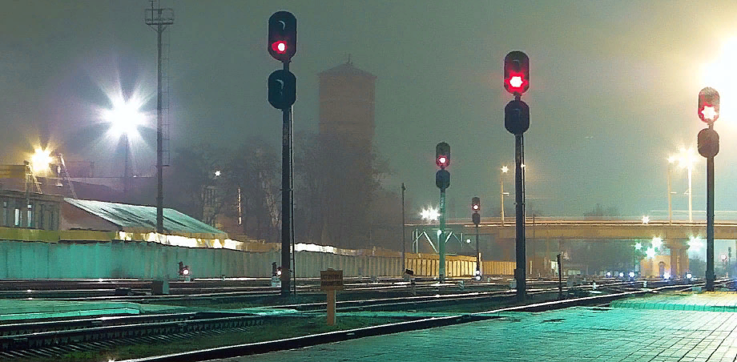
Обеспечение безопасного движения поездов при АБ
Отправление поезда при запрещающем показании выходного светофора осуществляется в случаях:
— невозможности открытия выходного светофора из-за ложного показания занятости первого перегонного блок-участка.
— при задержке поезда, для отправления которого был открыт, а затем закрыт выходной светофор (ошибочно или вследствие возникшей необходимости), и его невозможно повторно открыть для отправления поезда в том же направлении. При АБ маршрут отправления в этих случаях готовится вновь, и вновь открывается выходной светофор.

Slide 11



Обеспечение безопасного движения поездов при АБ
Н1
Н3
При правильно установленном маршруте и свободном первом блок-участке выходной светофор не открывается, поезд может быть отправлен
на двухпутный перегон по правильному пути:
1. по пригласительному сигналу на выходном светофоре;
2. по регистрируемому приказу ДСП станции, передаваемому машинисту отправляющегося поезда по радиосвязи;
3. по разрешению на бланке ДУ-54 с заполнением пункта I.

Slide 12
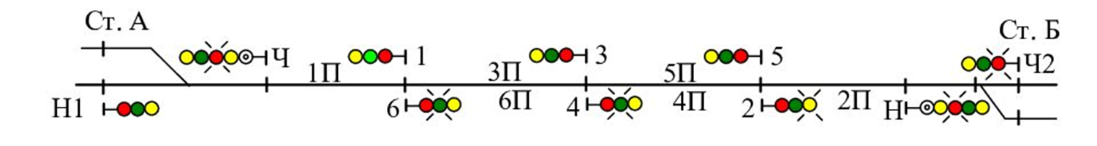


Обеспечение безопасного движения поездов при АБ
Н1
Н3
На однопутный перегон или по неправильному пути двухпутного перегона, оборудованного двухсторонней АБ, при запрещающем показании выходного светофора поезд может быть отправлен:
1. по регистрируемому приказу ДСП станции, передаваемому машинисту отправляющегося поезда по радиосвязи;
2. по разрешению на бланке ДУ-54 с заполнением пункта I.
Отправление поезда на однопутный перегон и по неправильному пути двухпутного перегона по пригласительному сигналу запрещается.

Slide 13
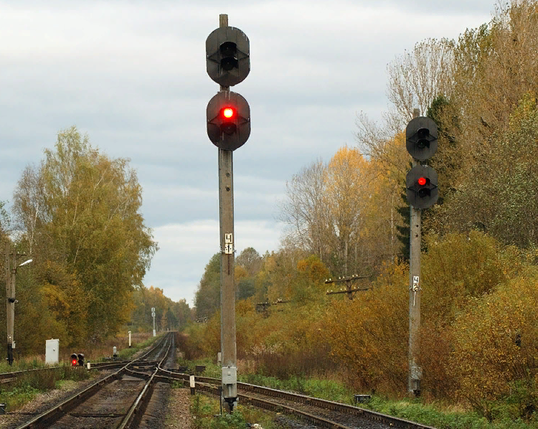
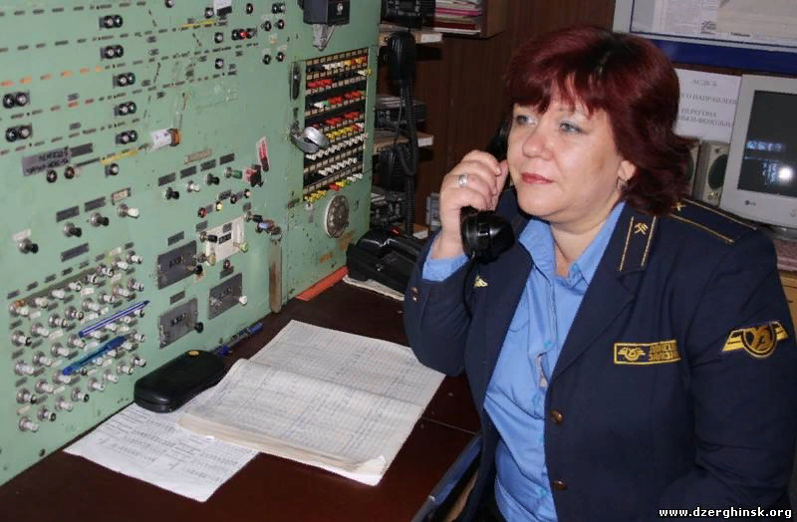
Обеспечение безопасного движения поездов при АБ
Перед отправлением поезда ДСП обязан:
• получить регистрируемый приказ ДНЦ, подтверждающий свободность перегона (пути) от встречных поездов;
• установить блокировку в направлении отправляющего поезда;
• изъять из аппарата ключ-жезл соответствующего перегона (пути перегона). Изъятый ключ-жезл возвращается в аппарат после фактического занятия перегона отправляющимся поездом (после вступления его на первый блок-участок удаления).
На двухпутных перегонах, оборудованных АБ с движением по неправильному пути по показаниям локомотивного светофора, если выходной светофор на неправильный путь не открывается или отсутствует, отправление поезда производится после прекращения действия АБ.

Slide 14
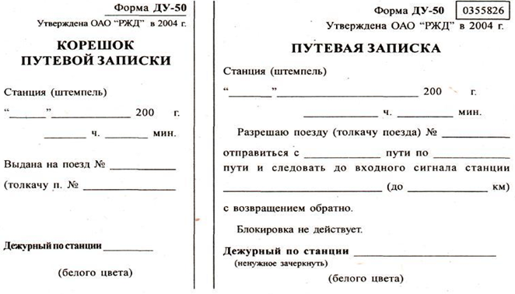
Обеспечение безопасного движения поездов при АБ
ДУ-50
Н1
Н3
На двухпутных и многопутных перегонах с односторонней АБ, оборудованной временными устройствами, позволяющими в неправильном направлении (по неправильному пути) обеспечивать движение поездов по сигналам локомотивных светофоров, в случае если выходной светофор на неправильный путь не открывается или отсутствует, отправление поезда производится после прекращения действия автоблокировки с переходом на ТСС.
Если на одном из путей перегона выполняют капитальный ремонт, то для пропуска поездов организуют временное двустороннее движение по другому пути. При переключении на двустороннее движение по одному пути безопасность движения обеспечивается введением специальных переключающих устройств.

Slide 15
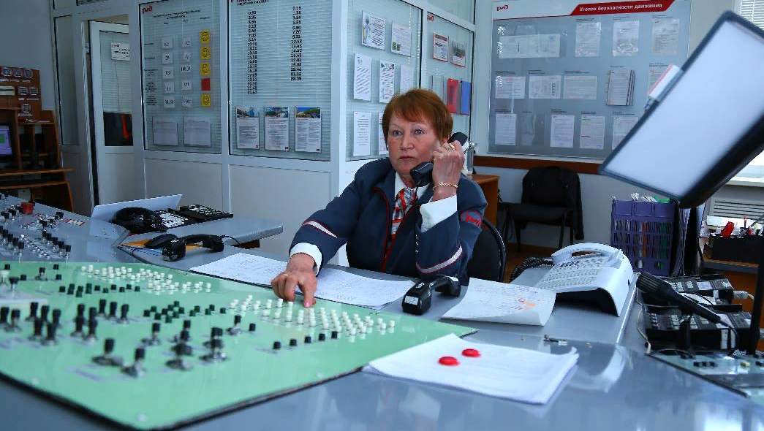
Обеспечение безопасного движения поездов при АБ
На однопутных перегонах, а также при отправлении поезда по неправильному пути двухпутного перегона с двухсторонней АБ дежурный по станции обязан предварительно согласовать с ДНЦ (а при неисправности поездной диспетчерской связи — с дежурным по соседней станции) право занятия перегона.

Slide 16
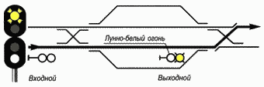


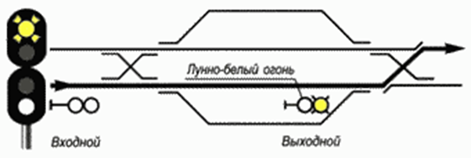
Обеспечение безопасного движения поездов при АБ
3
Для организации двустороннего движения на двухпутных (многопутных) перегонах, оборудованных по каждому пути автоблокировкой в одном направлении, может применяться АЛС. На таких перегонах следование поездов в правильном направлении осуществляется по сигналам АБ, а в неправильном — по сигналам локомотивного светофора.
Отправление поезда со станции по неправильному пути производится по разрешающему показанию выходного светофора. На двухпутных и многопутных перегонах, оборудованных постоянно действующими устройствами для организации движения по неправильному пути по сигналам локомотивного светофора, границы блок-участков должны соответствовать ординатам светофоров, установленных для движения по правильному пути.

Slide 17
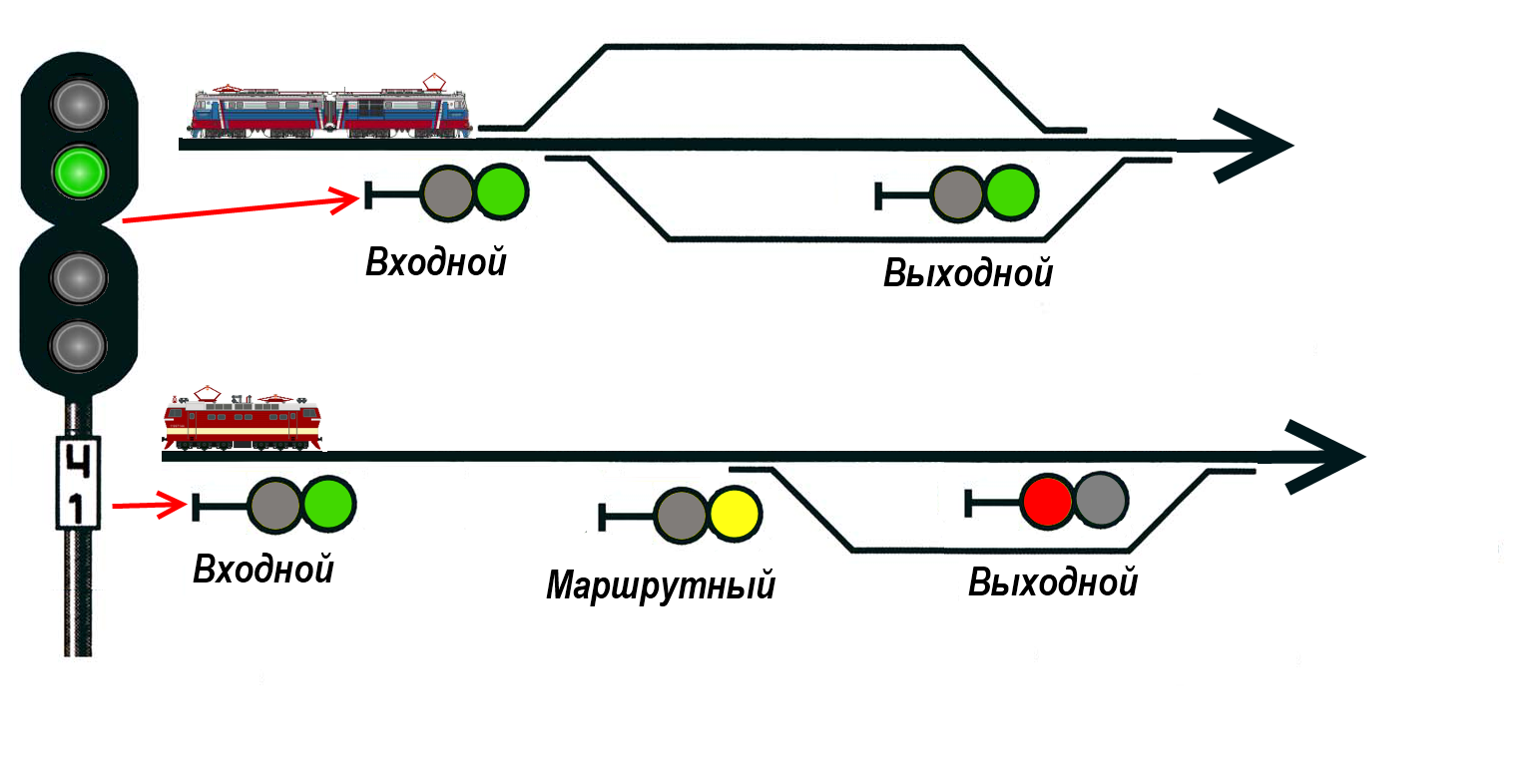
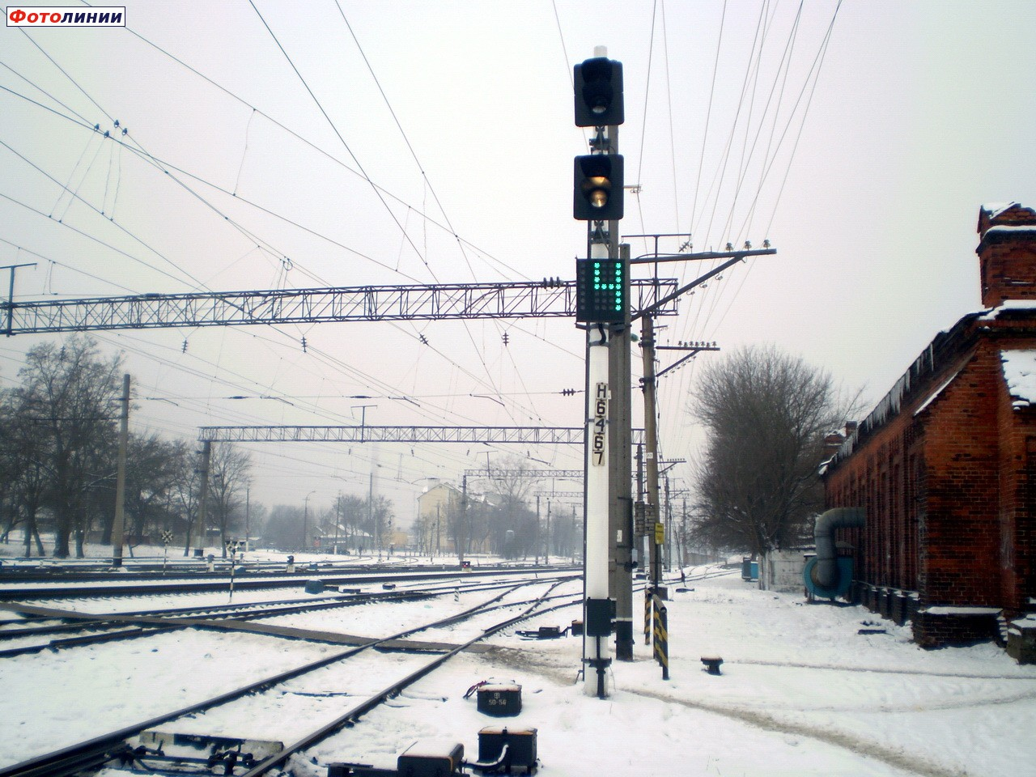
Обеспечение безопасного движения поездов при АБ
Групповые выходные (маршрутные) светофоры
4
Н
4-7
Отправление поездов при наличии групповых выходных (маршрутных) светофоров, если пути отправления не оборудованы повторительными светофорами, производится по разрешающему показанию группового выходного (маршрутного) светофора и маршрутному указателю, показывающему цифрой зеленого цвета номер того пути, с которого разрешается отправление поезда.

Slide 18
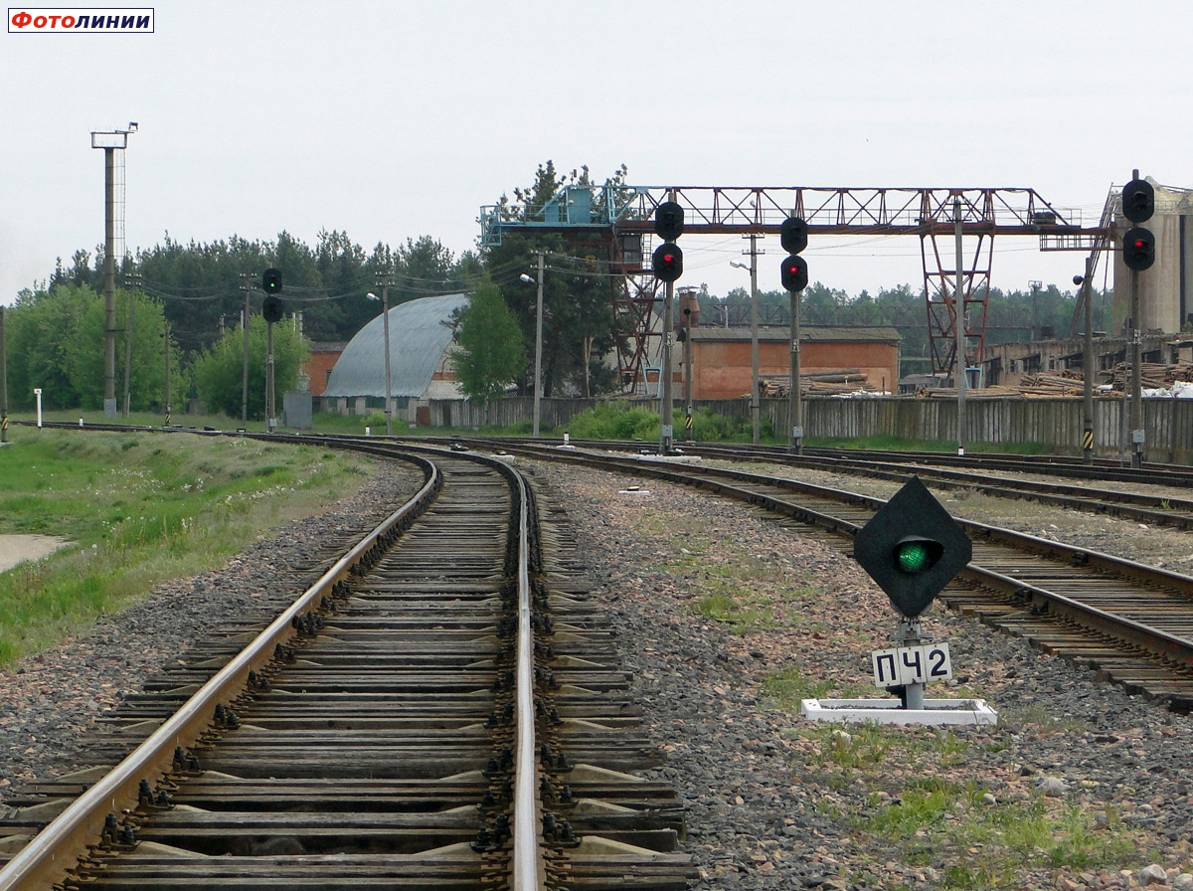
Обеспечение безопасного движения поездов при АБ
Если на пути отправления имеется повторительный светофор группового светофора, то отправление поезда с этого пути до группового светофора производится по показанию повторительного светофора.

Slide 19
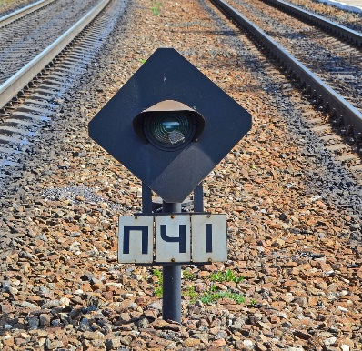
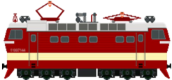

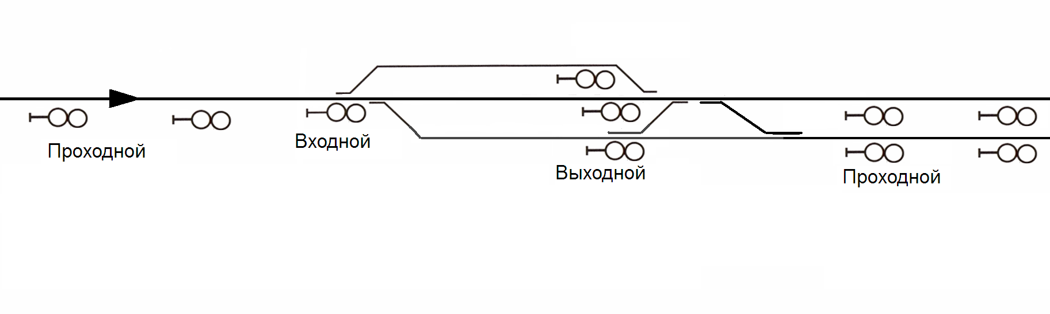



Обеспечение безопасного движения поездов при АБ
Станция Семеновка
ПЧ5
№4402
ПЧ4
ПЧ3
Ч
3-5
4
1
Н
Ч1
Ч2
6
4
При неисправности маршрутных указателей или повторительных светофоров групповых светофоров или когда голова поезда находится за повторительным светофором, разрешение на отправление поезда при открытом групповом светофоре передается машинисту поезда:
1. По радиосвязи регистрируемым приказом:
Приказ №5, время 08 час 32 мин. Машинист поезда №4402 на 4 пути. Групповой светофор литер Ч 3-5 открыт Вам. Разрешаю отправиться. ДСП Кирсанов.

Slide 20
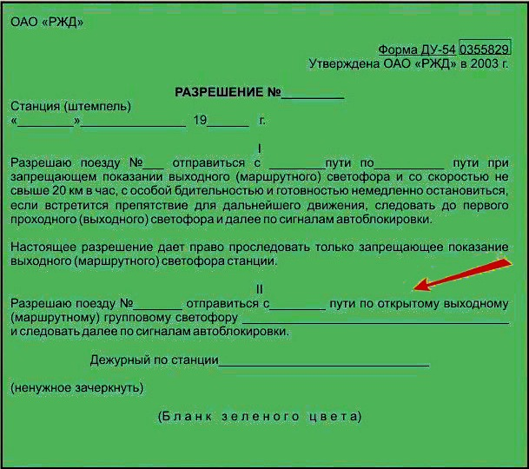
Обеспечение безопасного движения поездов при АБ
Ст. Семеновка
15
8
марта
20
4402
4
Ч 3-5
Кирсанов
2. Разрешение на бланке ДУ-54 с заполнением пункта II, вручаемому машинисту поезда.

Slide 21
Обеспечение безопасного движения поездов при АБ
Станция Семеновка
№4402
ПЧ5
ПЧ4
ПЧ3
Ч
3-5
4
1
Н
Ч1
Ч2
6
4
При неисправности группового светофора отправление поездов производится: 1. По регистрируемому приказу ДСП станции передаваемому машинисту отправляющегося поезда по радиосвязи:
Приказ №17, время 09 час 38 мин
Разрешаю поезду №4402 отправиться с 4 пути по 2 пути при запрещающем показании выходного светофора литер Ч 3-5, следовать до первого проходного светофора, а далее руководствоваться сигналами автоблокировки. ДСП Клочков

Slide 22
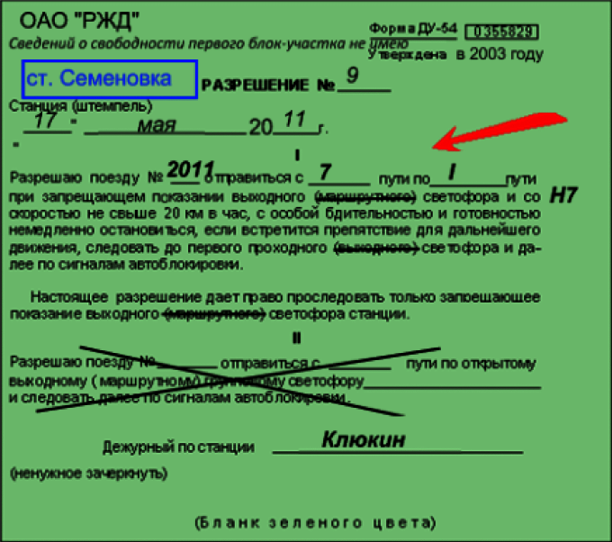
Обеспечение безопасного движения поездов при АБ
20
4402
4
I I
Ч3-5
Клочков
2. Разрешение на бланке ДУ-54 с заполнением пункта I, вручаемому машинисту поезда.

Slide 23
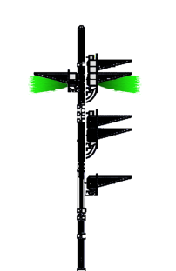
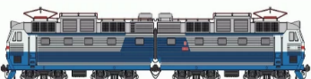

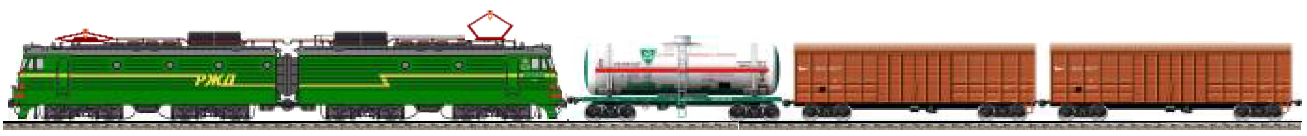


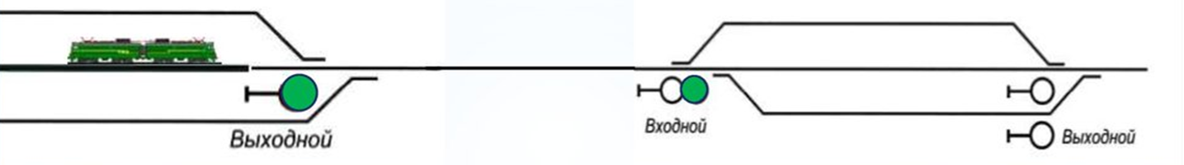









Движение поезда с подталкивающим локомотивом
Обеспечение безопасного движения поездов при АБ
Отправление и движение по перегону поезда с подталкивающим локомотивом, следующим на весь перегон, производятся по сигналам автоблокировки.
Ч2
4
Н1
3
1
Н
Н3

Slide 24
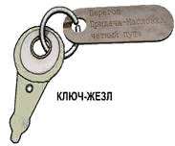

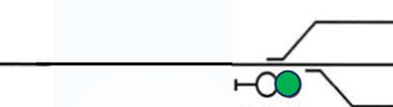



Движение поезда с подталкивающим локомотивом
Обеспечение безопасного движения поездов при АБ
Ч2
Ч
2
4
Н1
3
Н
Н3
Отправление и следование поезда с подталкивающим локомотивом, когда последний с перегона возвращается обратно, производятся по сигналам АБ,
Ч2
Н2
Н1
3
1
Н
Н3
а для возвращения с перегона машинисту подталкивающего локомотива на станции отправления выдается ключ-жезл.

Slide 25
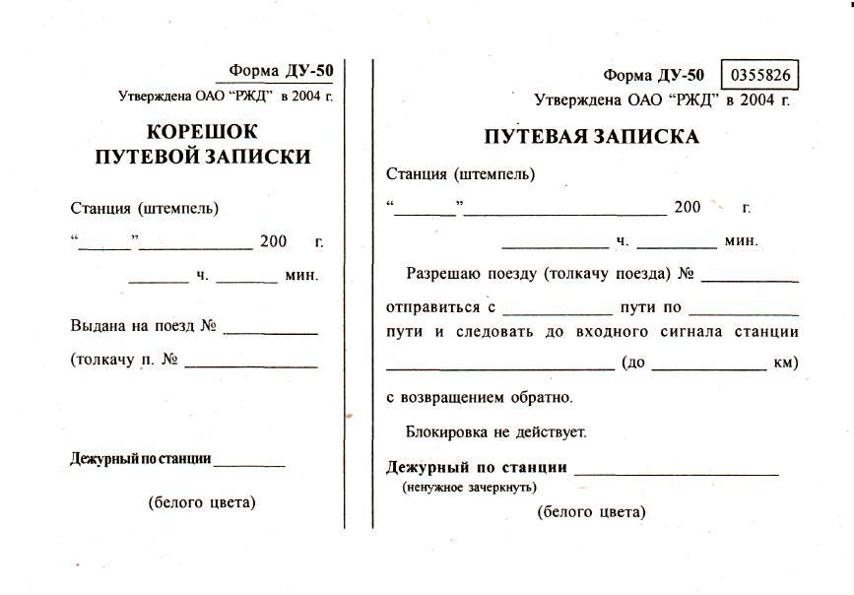
Движение поезда с подталкивающим локомотивом
Обеспечение безопасного движения поездов при АБ
Станция Верба
Станция Ольха
Ч2
№2521
Ч
2
4
6
Н1
5
3
Н
Н3
При неисправности или отсутствии ключа-жезла отправлять поезд с подталкивающим локомотивом, возвращающимся с перегона только после перехода на телефонные средства связи (ТСС).
Машинисту ведущего локомотива и машинисту подталкивающего локомотива выдаются Путевые записки (ДУ-50).

Slide 26
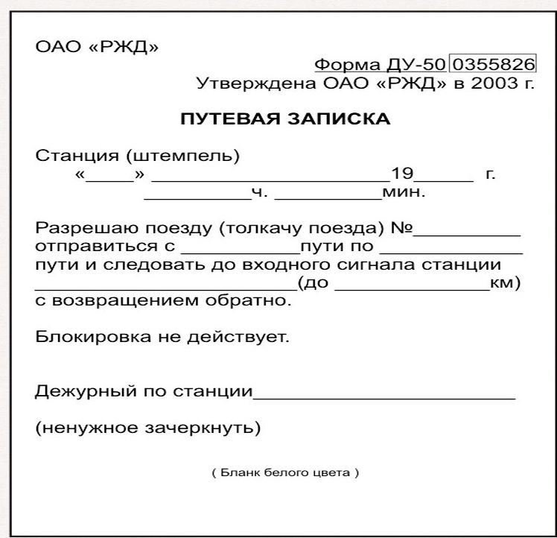
Обеспечение безопасного движения поездов при АБ
Движение поезда с подталкивающим локомотивом
Ст. Ольха
Машинисту ведущего локомотива
2020
9 июля 2013
13 45
I
2521
I гл.
Верба
Яковлев

Slide 27
Обеспечение безопасного движения поездов при АБ
Движение поезда с подталкивающим локомотивом
Машинисту подталкивающего локомотива
Ст. Ольха
9 июля 2013 2020
13 45
I
2521
I гл.
325
Яковлев

Slide 28

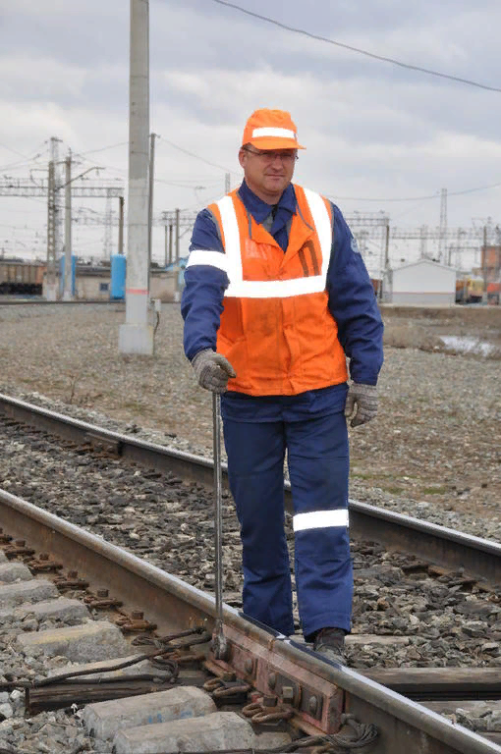
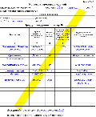
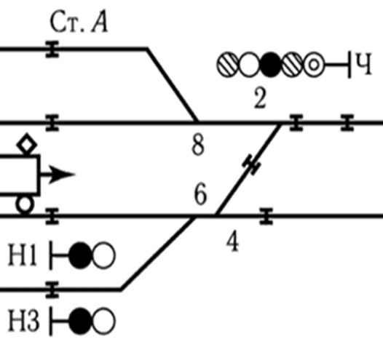
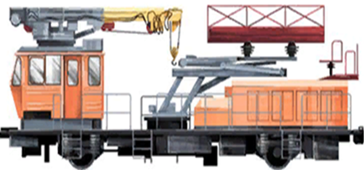
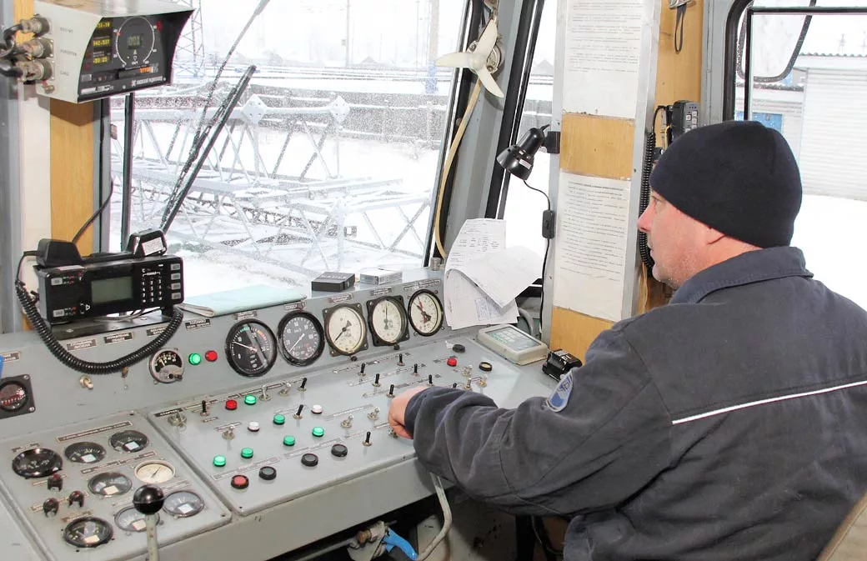

Обеспечение безопасного движения поездов при АБ
Отправление хозяйственного поезда для работы на перегоне с АБ
Станция А
Станция Б
325км 6пк
Ч2
Н2
Ч
2
4
Ч1
3
1
Н
Ч3
Н3
Отправление хозяйственного поезда для работы на перегоне с возвращением на станцию отправления (когда перегон не закрывается) производится по сигналам АБ по открытому выходному светофору.
325км 6пк
Н2
ключ-жезл
Н1
Н3
Обратно хозяйственный поезд следует по ключу-жезлу, который перед отправлением со станции вручается руководителю работ или главному кондуктору для передачи машинисту поезда перед возвращением этого поезда с перегона.

Slide 29


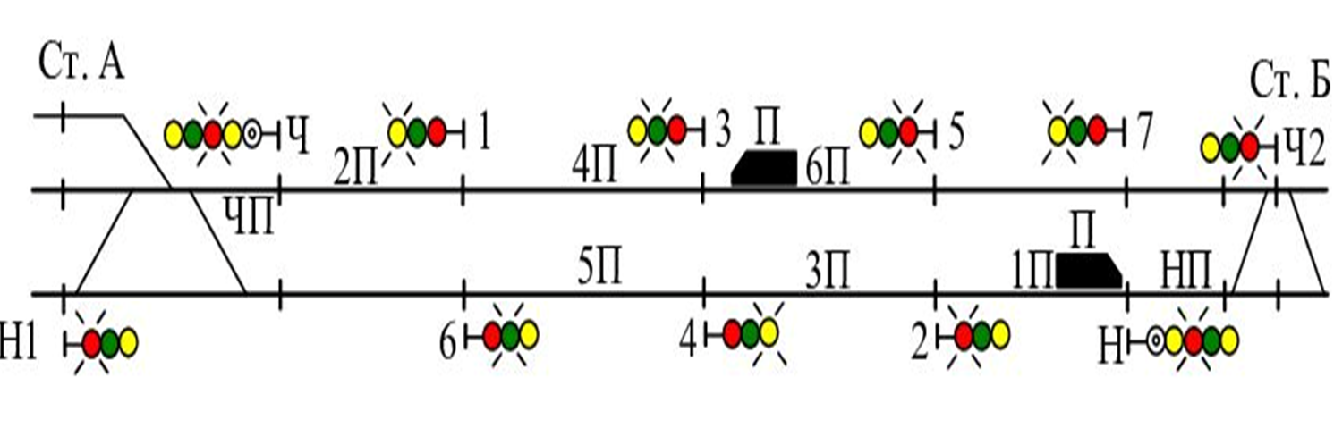

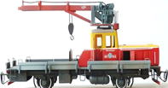
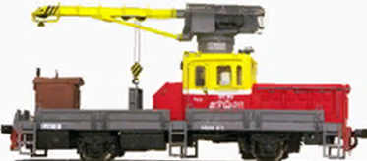
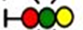
Обеспечение безопасного движения поездов при АБ
Отправление хозяйственного поезда для работы на перегоне с АБ
Станция А
Станция Б
На двухпутных перегонах, оборудованных устройствами для возможности движения поездов по неправильному пути по показаниям локомотивного светофора, отправление поезда с ключом-жезлом допускается только по правильному пути.
Отправление хозяйственных поездов, состоящих из двух и более единиц ССПС, допускается с ключом-жезлом только в случае их неразъединения на перегоне.

Slide 30
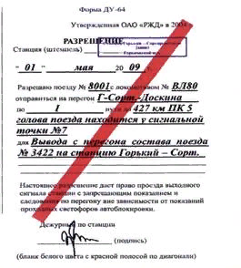
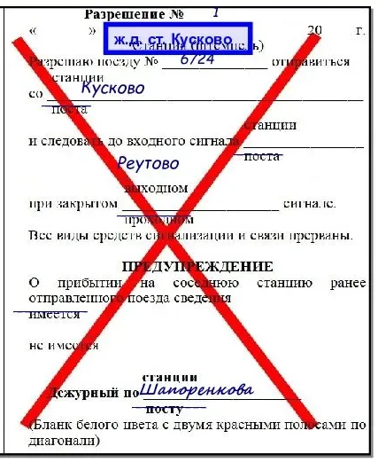
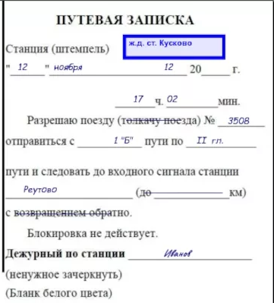
Обеспечение безопасного движения поездов при АБ
Отправление хозяйственного поезда для работы на перегоне с АБ
Станция А
Станция Б
Ч2
Н2
Ч
2
4
Ч1
3
1
Н
Ч3
Н3
ДУ-64
ДУ-56
ДУ-50
При отправлении поезда по Путевой записке (ДУ-50) или разрешениям на бланках ДУ-64, ДУ-56 для замыкания маршрута отправления ДСП станции может открывать выходной светофор на разрешающее показание.
В этом случае перед открытием выходного светофора ДСП станции должен по радиосвязи или другим способом убедиться в наличии у машиниста письменного разрешения на право занятия перегона.

Slide 31
Движение поездов по телефонным средствам связи
Станция Архара
Станция Бирма
8605
Ч2
2852
Н2
Ч
2
4
Ч1
2653
3
1
Н
Ч3
Н3
Составьте порядок действий ДСП с оформлением технической документации при отправлении поезда в данной поездной ситуации.
Время 17 час 44 мин. Станция Архара (ДСП Ромов) и станция Бирма (ДСП Краев) находятся на диспетчерском управлении ДНЦ Тихова. Для отправления поезда №2852 со станции Бирма ДСП не смог изменить направление движения в том числе с помощью вспомогательного режима.

Slide 32
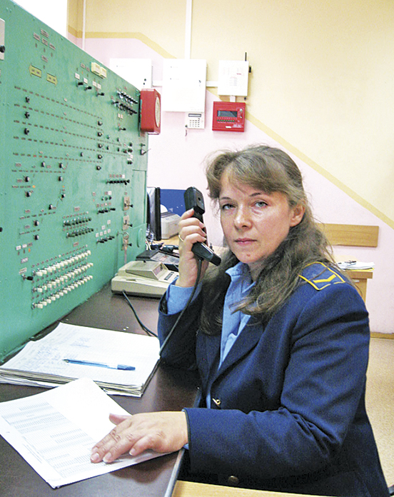
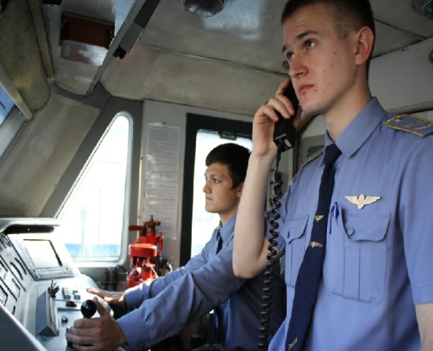

Обеспечение безопасного движения поездов при АБ
ДСП
Н1
Если голова поезда находится за выходным (маршрутным) светофором с разрешающим показанием, то машинисту поезда:
1. По радиосвязи должен быть передан регистрируемый приказ ДСП станции, передаваемому машинисту отправляющегося поезда по радиосвязи.

Slide 33
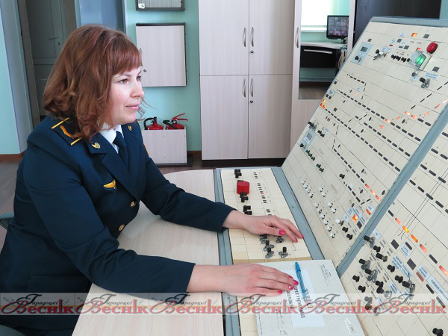
Обеспечение безопасного движения поездов при АБ
ДСП
Н1
Если голова поезда находится за выходным (маршрутным) светофором с разрешающим показанием, то машинисту поезда:
2. По разрешению на бланке ДУ-54 с заполнением пункта II, вручаемому машинисту поезда.

Slide 34

Обеспечение безопасного движения поездов при АБ
Н1
Если голова поезда находится за выходным (маршрутным) светофором с разрешающим показанием, то машинисту поезда:
3. Отправление поезда производится по разрешающему показанию на повторительной головке, оборудованной с обратной стороны выходного светофора.

Slide 35

Обеспечение безопасного движения поездов при АБ
Н1
Отправление со станции поездов, когда голова поезда находится за выходным светофором с запрещающем показанием, в т.ч. после остановки поезда за этим светофором из-за самопроизвольного его закрытия, если, восприняв закрытие, машинист поезда остановит поезд уже после проезда сигнала, осуществляется:
1. По регистрируемому приказу ДСП станции, передаваемому машинисту отправляющегося поезда по радиосвязи.
2. По разрешению на бланке формы ДУ-54 с заполнением пункта I.

Slide 36

Обеспечение безопасного движения поездов при АБ
Отправление поездов с путей, не имеющих выходных светофоров, производится так же, как и при неисправности выходного светофора:
1. По регистрируемому приказу ДСП станции, передаваемому машинисту отправляющегося поезда по радиосвязи;
2. По разрешению на бланке формы ДУ-54 с заполнением пункта I.

Slide 37







Обеспечение безопасного движения поездов при АБ
50,52,54,56,64
Н1
При отправлении поезда при запрещающем показании выходного светофора, а также с путей, не имеющих выходных светофоров, запрещается машинисту поезда, при наличии письменного разрешения на занятие перегона, приводить поезд в движение без указания ДСП станции, переданного по радиосвязи. После выдачи машинисту письменного разрешения ДСП станции должен передать ему по радиосвязи указание об отправлении (подать сигнал отправления).

Slide 38

Обеспечение безопасного движения поездов при АБ
ДСП
Н1
После открытия пригласительного сигнала на выходном светофоре или передачи регистрируемого приказа по радиосвязи давать ДСП станции дополнительное указание или сигнал отправления машинисту не требуется.

Slide 39


Обеспечение безопасного движения поездов при АБ
Н1
Пригласительный сигнал на выходном светофоре, разрешение на бланке ДУ-54 с заполнением пункта I или регистрируемый приказ ДСП станции, переданный по радиосвязи, дают машинисту поезда право проследовать закрытый выходной светофор и вести поезд до первого проходного светофора (на перегонах, не имеющих проходных светофоров, — до входного светофора соседней станции) на путях общего пользования со скоростью не более 20 км/ч, а на путях необщего пользования — не более 15 км/ч, с особой бдительностью и готовностью немедленно остановиться, если встретится препятствие для дальнейшего движения, а далее руководствоваться сигналами автоблокировки.

Slide 40



Обеспечение безопасного движения поездов при АБ
Н1
При отправлении поезда по Путевой записке или разрешениям на бланках
ДУ-64, ДУ-56 для замыкания маршрута отправления ДСП станции может открывать выходной светофор на разрешающее показание. В этом случае перед открытием выходного светофора ДСП станции должен по радиосвязи или другим способом убедиться в наличии у машиниста письменного разрешения на право занятия перегона.

Slide 41


Обеспечение безопасного движения поездов при АБ
К неисправностям, при которых действие
автоматической блокировки должно быть
прекращено, относятся:

Slide 42








Обеспечение безопасного движения поездов при АБ
К неисправностям, при которых необходимо прекращать действие АБ относятся:
1. Наличие разрешающего огня на выходном или проходном светофоре при занятом блок-участке.
7
5
3
9
5

Slide 43
Обеспечение безопасного движения поездов при АБ
К неисправностям, при которых необходимо прекращать действие АБ относятся:
2. Невозможность смены направления, в т.ч. с помощью вспомогательного режима на однопутном перегоне или при отправлении поезда по неправильному пути на двухпутном перегоне с двусторонней АБ, а также на многопутных перегонах с двусторонней автоблокировкой с однопутными правилами движения. Пользование автоблокировкой в установленном направлении при этом допускается.
Невозможность смены направления
ИСПРАВНА

Slide 44


Обеспечение безопасного движения поездов при АБ
К неисправностям, при которых необходимо прекращать действие АБ относятся:
3. Невозможность открытия выходного светофора при свободном перегоне, не имеющем проходных светофоров и не оборудованном ключом-жезлом.
ключем-жезлом не оборудован
Ч2
Н1
Н
Н3
Не открывается

Slide 45



Обеспечение безопасного движения поездов при АБ
К неисправностям, при которых необходимо прекращать действие АБ относятся:
погасшие огни с.т. 7,5
блок-участки свободны
9
7
5
3
В случаях появления погасших огней на двух и более расположенных подряд проходных светофорах на перегоне при фактически свободных блок-участках диспетчер поездной вправе прекратить действие АБ и установить движение на перегоне по телефонным средствам связи.

Slide 46

Обеспечение безопасного движения поездов при АБ
К неисправностям, при которых необходимо прекращать действие АБ относятся:
В случаях появления запрещающего показания на двух и более расположенных подряд проходных светофорах на перегоне при фактически свободных блок-участках диспетчер поездной вправе прекратить действие автоматической блокировки и установить движение на
перегоне по телефонным средствам связи.
Ложная занятость
9
7
5
3

Slide 47

Обеспечение безопасного движения поездов при АБ
Машинист поезда при обнаружении неисправности АБ, обязан сообщить об этом ДСП ближайшей станции (ДНЦ) и машинистам сзади идущих поездов, а при неисправности - наличие разрешающего огня на выходном или проходном светофоре при занятом блок-участке - немедленно остановить поезд.
ДСП станции, получив сообщение о неисправности автоблокировки на перегоне или обнаружив ее неисправность по индикации на аппаратах управления, обязан:
*прекратить отправление поездов на данный перегон, привести выходные светофоры в запрещающее положение;

Slide 48


Обеспечение безопасного движения поездов при АБ
* вызвать по радиосвязи машинистов поездов, находящихся на перегоне, и предупредить их о неисправности;
* сообщить ДНЦ о неисправности АБ;
* сделать соответствующую запись в Журнале осмотра и сообщить электромеханику СЦБ (ШЧД).

Slide 49




Обеспечение безопасного движения поездов при АБ
ДНЦ
ДСП
ДСП
Действие автоблокировки прекращается приказом ДНЦ переданного ДСП станций ограничивающие перегон, убедившись в свободности межстанционного перегона и движение поездов устанавливается по телефонным средствам связи (ТСС).
24 января 2021 год Приказ №21, время 16 час 17 мин Лог, Бор ДСП
В виду невозможности смены направления на перегоне Лог-Бор с 16 час 18 мин действие АБ закрывается и устанавливается движение поездов по телефонным средствам связи по правилам однопутного движения. Перегон Лог-Бор от поездов свободен. ДНЦ Смирнов.
Станция Лог
Станция Бор
Ч
2
Ч1
Н1
1
Н
Н1
Н3
Н3

Slide 50


Обеспечение безопасного движения поездов при АБ
Приказ ДНЦ на прекращение АБ, переход на ТСС
12 февраля 2021 год
Приказ №7, время 07 час 25 мин
ДСП Елховка, Тарханы
Ввиду неисправности автоблокировки
на перегоне Елховка-Тарханы по четному пути
с 07 час 26 мин действие автоблокировки прекращается и устанавливается движение поездов по телефонным средствам связи по правилам двухпутного движения. Четный путь перегона Елховка – Тарханы от поездов свободен. ДНЦ Лисова.
Ст.Елховка
23
марта
20
07
36
2540
После прекращения пользования АБ и перехода на телефонные средства связи машинистам поездов выдаются Путевые записки.
2
2
Тарханы
Лисова

Slide 51

Обеспечение безопасного движения поездов при АБ
24 января 2021 год
Приказ №36,время 22 час 10 мин
Лог, Бор ДСП
Приказ №21 от 24.01.2021г. отменяется.
Движение поездов на перегоне Лог-Бор с 22 час 11 мин восстанавливается по сигналам автоблокировки.
Перегон Лог-Бор от поездов свободен.
ДНЦ Смирнов.
Восстановление движения поездов по автоблокировке производится после устранения неисправности приказом ДНЦ, переданного ДСП станций ограничивающие перегон, убедившись в свободности межстанционного перегона.
На двухпутных перегонах, оборудованных АБ, приказ о восстановлении действия АБ может быть передан до освобождения межстанционного перегона от поездов, отправленных по правильному пути.

Slide 52



Движение поездов при перерыве действия всех средств сигнализации и связи
Перерыв действия всех средств сигнализации и связи - это когда служебные переговоры о движении поездов между ДСП станций, ограничивающих перегон, ДНЦ, ТЧМ невозможно осуществить ни по одному из имеющихся в их распоряжении видов связи непосредственно между ними.

Slide 53


Движение поездов при перерыве действия всех средств сигнализации и связи
Правом на занятие поездом перегона при перерыве действия всех средств сигнализации и связи служит разрешение на бланке формы ДУ-56, выдаваемое ДСП станции машинисту поезда.

Slide 54


Движение поездов при перерыве действия всех средств сигнализации и связи
Разрешение Форма ДУ-56
Извещение Форма ДУ-55
При перерыве действия всех средств сигнализации и связи движение поездов производится на однопутных участках при посредстве письменных извещений ДУ-56 + ДУ-55.

Slide 55


Движение поездов при перерыве действия всех средств сигнализации и связи
Движение поездов на двухпутных перегонах
На двухпутных перегонах при перерыве действия всех средств сигнализации и связи поезда отправляются по правильному пути с разграничением их временем, положенным по расписанию для проследования поездом перегона, с прибавлением 3 мин., если в момент перерыва связи блокировка была установлена в соответствующем направлении.

Slide 56

Движение поездов при перерыве действия всех средств сигнализации и связи
Если сведений о прибытии на соседнюю станцию ранее отправленного поезда нет, машинист поезда должен следовать по перегону с особой бдительностью и готовностью к немедленной остановке на путях общего пользования со скоростью не более 20 км/ч, а на путях необщего пользования — не более 15 км/ч, так как хвост впереди отправленного поезда может быть не огражден.

Slide 57

Движение поездов при перерыве действия всех средств сигнализации и связи
Движение поездов на однопутных перегонах
При перерыве действия всех средств сигнализации и связи впредь до установления движения поездов по письменным извещениям на перегон, ограниченный станциями, между которыми прекратилась связь, может быть отправлен поезд - только нечетного направления, являющегося для однопутных перегонов преимущественным.

Slide 58

Движение поездов при перерыве действия всех средств сигнализации и связи
Движение поездов на однопутных перегонах
Ни один из поездов направления, противоположного преимущественному, не может быть отправлен на перегон - до установления движения по письменным извещениям,
за исключением:
Поезд, на отправление которого до перерыва связи было получено разрешение от станции преимущественного направления (блок-сигнал согласия при ПАБ, поездная телефонограмма при телефонных средствах связи, изъятый жезл перегона при электрожезловой системе).
Это исключение не распространяется на однопутные перегоны с двусторонней АБ.

Slide 59


Движение поездов при перерыве действия всех средств сигнализации и связи
Движение поездов на однопутных перегонах
Ни один из поездов направления, противоположного преимущественному, не может быть отправлен на перегон - до установления движения по письменным извещениям, за исключением:
2. Восстановительного, пожарного поезда или вспомогательного локомотива – по требованию о высылке помощи, полученному с перегона.

Slide 60

Движение поездов при перерыве действия всех средств сигнализации и связи
Движение поездов на однопутных перегонах
Станция Вал
Станция Мох
№2577
Н1
5
3
Н
Н3
На отправление первого поезда преимущественного направления разрешения ДСП соседней станции не требуется, если перегон не оборудован двусторонней автоблокировкой, а на путях необщего пользования, если известно, что перегон свободен.

Slide 61

Движение поездов при перерыве действия всех средств сигнализации и связи
Движение поездов на однопутных перегонах
Станция Верба
Станция Ольха
Ч2
№2645
Ч
2
4
6
Н1
5
3
Н
Н3
На однопутном перегоне, оборудованном двусторонней АБ, первый поезд преимущественного направления может быть отправлен со станции только после обеспечения ДСП станции натурной проверки свободности перегона на всем протяжении с одновременной доставкой ДСП соседней станции письменного извещения о дальнейшем порядке движения поездов. О проверке свободности перегона делается запись в журнале движения поездов с указанием способа проверки и фамилии работника, производившего эту проверку.
Для выяснения свободности перегона, ДСП станции разрешается использовать любую возможность (переговоры с ДСП соседней станции по радиосвязи, мобильной радиосвязи, автотранспортные средства, съемные автодрезины).

Slide 62


Обеспечение безопасного движения поездов при АБ
Движение поездов на однопутных перегонах
74
Ст. Шушары
21 мая 19
на перегоне Шушары –
Купчинская
Купчинская Отправила к Вам
поезд №3402 по прибытии от
Вас ожидаю поезд
Конев
Пересылка письменных извещений между станциями начинается с первым поездом – отправляемым на перегон при перерыве действия всех средств сигнализации и связи. При этом машинисту ведущего локомотива на право занятия перегона выдается - разрешение на бланке ДУ-56.

Slide 63

Обеспечение безопасного движения поездов при АБ
Закрепление материала
Что служит разрешением на занятие поездом перегона при АБ?
Перечислите дополнительные письменные разрешения для отправления поездов со станции на перегон при АБ.
Перечислите в каких случаях заполняется пункт 1 и пункт 2.
Какое право дают машинисту наличие пригласительного сигнала на выходном светофоре или разрешение на бланке ДУ-54 с заполнением пункта I или регистрируемый приказ ДСП станции, переданный по радиосвязи?
Как производится отправление поездов с путей, не имеющих выходных светофоров?
Что выдают машинистам поездов после прекращения пользования автоблокировкой и перехода на телефонные средства связи?
Когда ДНЦ вправе прекратить действие АБ и установить движение на перегоне по телефонным средствам связи?

Slide 64
Опережающее задание по следующей теме:
Безопасность движения поездов при неисправности устройств ЭЦ
Курс лекций Глава 21 стр. 145-149
Обеспечение безопасного движения поездов при неисправности устройств ЭЦ.
2. Организация безопасного движения на ж.д. переездах при неисправности переездной, заградительной сигнализации и автоматических или электрических шлагбаумов, а также телефонной связи (радио)
Актуализация домашнего задания: Проработка учебной литературы и составление конспекта по основным действиям при неисправностях. Курс лекций, Глава 21, стр. 140-144. Подготовка к практическому занятию №26, оформление отчетов и подготовка к их защите.

